Slide 1
PEMBANGUNAN APLIKASI
ADMINISTRASI AIR BERSIH
KAMPUNG LINTUNG (ABERLIN)
BERBASIS ANDROID
ANDRI SOFIANA
41155050160056

Slide 2
Latar Belakang
Aplikasi Administrasi Air Bersih Kampung Lintung (ABERLIN) merupakan suatu aplikasi yang dirancang untuk memudahkan sistem administrasi yang dikelola oleh kelompok pengurus air bersih di Kampung Lintung dan bertujuan untuk mengurangi kesalahan yang sering sering terjadi. Selain itu, aplikasi ini dirancang untuk mengetahui pelanggan yang menggunakan air secara berlebihan yang menyebabkan pelanggan lain mengalamai kekurangan air.

Slide 3
Rumusan Masalah
Bagaimana membangun aplikasi ABERLIN yang mudah digunakan ?
1
Bagaimana cara menghitung volume air yang digunakan oleh pelanggan secara lebih mudah dan efisien ?
Bagaimana cara mengetahui pelanggan yang menggunakan air secara berlebihan
2
3
Bagaimana cara mengetahui jumlah tagiahan pelanggan tiap bulan ?
Bagaimana cara mengetahui pelanggan yang sudah membayar tagihan ?
4
5

Slide 4
Batasan Masalah
Berbasis Android
Menggunakan :
Android studio
Photoshop
Unity
Corel Draw
Blender
Hanya mengelola Administrasi KPPAB
Dibangun untuk pengelola KPPAB Kampung Lintung

Slide 5
Tujuan Penelitian
Maksud dari penelitian ini adalah untuk membangun aplikasi tersebut supaya dapat membantu pengurus air bersih dalam mengurus administrasi supaya lebih mudah dan efisien serta dapat mendeteksi tingkat kebocoran dari pipa yang saling terhubung dan pengurus dapat mendeteksi rumah tangga yang menggunakan air secara berlebihan

Slide 6
Proses Bisnis
START
INPUT FORM
PENGECEKAN TAGIHAN PELANGGAN
END
PEMBAYARAN TAGIHAN
INFORMASI TAGIHAN

Slide 7
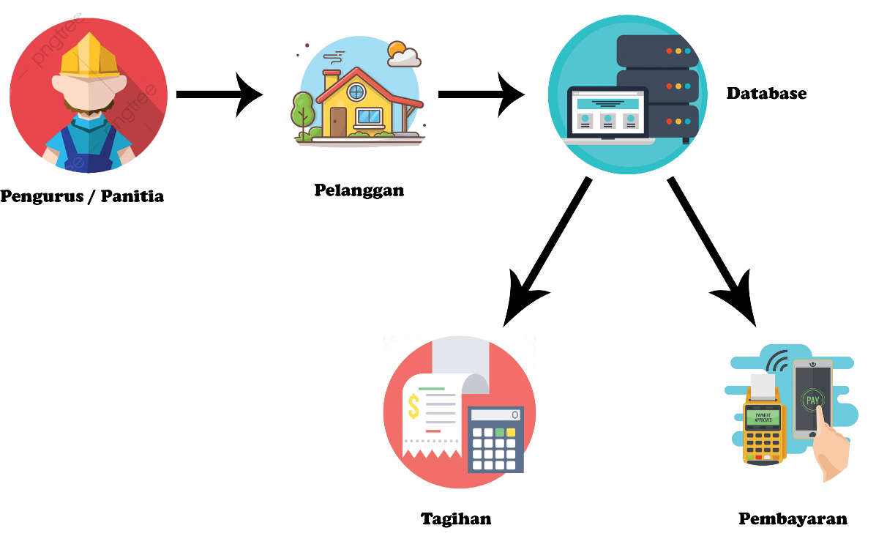
Arsitektur Sistem

Slide 8
Metode Penelitian
Studi Pustaka
01
Membaca buku dan bahan lainnya yang berhungan dengan masalah.
Studi Lapangan
02
Datang langsung untuk mendapatkan data yang diperlukan
Wawancara
03
Menanyakan permasalahan yang berhubungan pengan penelitian
Penjelajahan Internet
03
Memperoleh teori yang berasal dari internet yang berhunungan dengan topik

Slide 9
TERIMAKASIH

